Slide 1
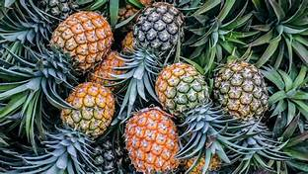
TATA TERTIB
Bimbingan Teknis Online Seri Buah #7
“Sukses Budidaya Nenas Memasok Pasar Modern“
Selama webinar berlangsung, semua peserta akan dalam posisi "Mute".
Peserta diharapkan dapat mengunduh virtual background yang link-nya dibagikan panitia pada chat room, serta menggunakan virtual background tersebut selama acara berlangsung.
Pertanyaan dapat ditulis pada link pertanyaan yang akan dibagikan panitian pada chat room. Pertanyaan akan dibacakan pada saat diskusi berlangsung
Link presensi kehadiran, link materi, dan link sertifikat akan dibagikan oleh panitian melalui chat room. Selanjutnya untuk sertifikat, masing-masing peserta diharapkan dapat mengunduh sertifikat masing-masing melalui link tersebut.
Dimohon peserta tdk mencoret-coret bahan tayang yang dibagikan di layar.
Pelanggaran terhadap aturan ini, maka panitia berhak me-remove peserta tanpa pemberitahuan dan tidak memberikan fasililas lainnya.
Terima kasih atas perhatiannya

